Slide 1


Slide 2
Understanding the fundamental concepts of network computing
Learning general technology of network computing
  Client/Server
  Middleware
  Grid Computing
  P2P
  Pervasive Computing
  Web Service/SOA/SaaS
  Cloud Computing

Slide 3

Chapter 1 Overview of Network Computing
Chapter 2 Middleware
Chapter 3 Grid Computing
Chapter 4 P2P
Chapter 5 Pervasive Computing
Chapter 6 Web Services/SOA/SaaS
Chapter 7 Cloud Computing
Notes:
随着互联网的快速发展，人们已不满足建立在HTTP和HTML之上的信息共享，需要在网上方便地实现知识的共享和知识的管理。目前的Web还不能有效地支持实现这一愿望。语义Web是新一代Web的一个发展方向，目前相关的研究主要集中在Ontology 和Markup Language 上，还缺少对语义Web上的服务和知识进行管理的研究。知识网格就是在Internet上实现知识的共享和知识管理的一种平台和机制

Slide 4
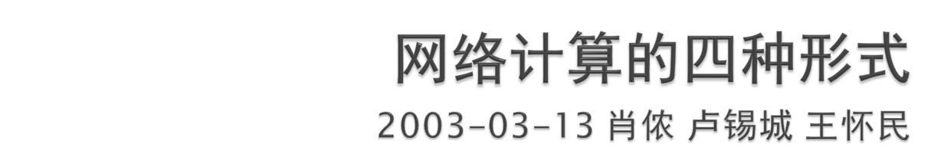
企业计算：以中间件为核心
网格计算：让计算能力“公用化”
对等计算：倡导“平等”共享
普适计算：计算无所不在
全文
Notes:
随着互联网的快速发展，人们已不满足建立在HTTP和HTML之上的信息共享，需要在网上方便地实现知识的共享和知识的管理。目前的Web还不能有效地支持实现这一愿望。语义Web是新一代Web的一个发展方向，目前相关的研究主要集中在Ontology 和Markup Language 上，还缺少对语义Web上的服务和知识进行管理的研究。知识网格就是在Internet上实现知识的共享和知识管理的一种平台和机制

Slide 5

Introduction to Programming (C, C++, or Java)
Structured Computer Organization
Operating System Internals
Computer Networks
Network Programming

Slide 6

Attend the course
Seminar and Assignment
Paper
Exam

Slide 7

  Computer Networks A Systems Approach (Fourth Edition) Larry L. Peterson and Bruce S. Davie. Morgan Kaufmann Publishers Inc. 2007.5
  High-Performance Communication Networks (Second Edition) Jean Walrand and Pravin Varaiya. Morgan Kaufmann Publishers Inc. 2000
  “Distributed Systems: Principles and Paradigms” by Tannenbaum and Van Steen, Prentice Hall 2002

Slide 8
  Ian Foster, Carl Kesselman, Steven Tuecke ,The Grid 2:Blueprint for a new computing infrastructure, 2001
  Luis Ferreira, Introduction to Grid computing with Globus, IBM, International Technical Support Organization, September 2003
  Ethan Cerami, Web Services Essentials, O'Reilly, February 2002
  Vinoski S. An Overview of Middleware In: Llamosf A., Strohmeier A., eds. Ada- Europ, 2004, LNCS 3063, Springer- Verlag, pp.35-51 2004.

Slide 9
  《中间件技术原理与应用》，刘锦德等著，清华大学出版社
  《 The Complete Book of Middleware》，Judith M.Myerson，Avexlcach Publications, 2001
  Weiser M. the Computer for the 21 Century <Scientific American> Sept. 1991 265(3)
  Dertouzos M. the future of Computing <Scientific American> Sept. 1999 282(3)
  Kindberg T. Fox A. System Software for Ubiquitous Computing <IEEE Pervasive Computing> 1(1-3),2002

